Slide 1
소비자 메인 화면
1 / 53
회사 로고
Login
Join
Story
Menu
Community
Booking
< prev
next >
<
>

Slide 2


로그인,아이디,비밀번호찾기 로그인
1 / 6
회사 로고
Login
Join
Story
Menu
Community
Booking
아이디
로그인
비밀번호
아이디 저장
아이디 찾기 비밀번호 찾기
아직 회원이 아니신가요?
Roral Bakery 회원이 되시면
회원가입
다양한 서비스를 이용하실 수 있습니다

Slide 3


로그인,아이디,비밀번호찾기
아이디 조회
2 / 6
회사 로고
Login
Join
Story
Menu
Community
Booking
아이디가 기억나지 않으세요?
가입시 입력하셨던 이름과 생년월일을 통해 아이디 확인이 가능합니다.
고객님의 아이디는
"XXXXX"
입니다.
성명
아이디 찾기
생년월일 ex) YYMMDD
OK
그래도 아이디를 찾으실 수 없으신가요?
Royal Bakery 고객센터 000-000-0000 으로 직접 문의 주시길 바랍니다.

Slide 4


Copy of 마이 페이지 - 소비자 회원 가입
1 / 10
회사 로고
My page
LogIn
Story
Menu
Community
Booking
| 회원 가입
회원가입
Membership
아이디
중복검사가 필요합니다.
비밀번호
최소 4자~12자 사이 숫자,영어만 가능
비밀번호확인
같은 비밀번호를 입력하세요
비밀번호 확인질문
예) 조르지마 어딜가지 않아 부르게 해줄게
비밀번호 확인답변
베이베
이름
강호성

Slide 5

주소
예) 서울특별시 강남구 청담동 청담자이아파트 6012호
성별
남
여
생년월일
0000-00-00
전화번호
010-0000-0000
이메일
example@mail.com
완료
취소

Slide 6
Copy of 마이 페이지 - 소비자 회원 가입-성공
2 / 10
회사 로고
My page
LogIn
Story
Menu
Community
Booking
| 회원 가입
회원가입
환영합니다!
회원가입이 완료되었습니다
사이트의 홈 페이지로 이동합니다.
아이디
비밀번호
OK
비밀번호확인
같은 비밀번호를 입력하세요
비밀번호 확인질문
예) 조르지마 어딜가지 않아 부르게 해줄게
비밀번호 확인답변
베이베
이름
강호성

Slide 7
주소
예) 서울특별시 강남구 청담동 청담자이아파트 6012호
성별
남
여
생년월일
0000-00-00
전화번호
010-0000-0000
이메일
example@mail.com
완료
취소

Slide 8
Copy of 마이 페이지 - 소비자 회원가입-alret
3 / 10
회사 로고
My page
LogIn
Story
Menu
Community
Booking
이미 사용중인 아이디 입니다.
사용가능한 아이디 입니다.
| 회원 가입
OK
OK
회원가입
비밀번호와 입력값이
비밀번호 입력방식이
다릅니다.
Membership
올바르지 않습니다.
OK
OK
아이디
중복검사가 필요합니다.
이메일을 입력하세요.
이름을 입력하세요
비밀번호
최소 4자~12자 사이 숫자,영어만 가능
비밀번호확인
같은 비밀번호를 입력하세요
OK
OK
비밀번호 확인질문
예) 조르지마 어딜가지 않아 부르게 해줄게
비밀번호 확인답변
주소를 입력하세요
베이베
OK
이름
강호성

Slide 9
주소
예) 서울특별시 강남구 청담동 청담자이아파트 6012호
생년월일을 입력하세요
성별
남
여
생년월일
0000-00-00
OK
전화번호
010-0000-0000
전화번호를 입력하세요
이메일
example@mail.com
OK
완료
취소

Slide 10
소비자 메인 화면 - 로그인
2 / 53
회사 로고
My page
Logout
Story
Menu
Community
Booking
< prev
next >
<
>

Slide 11
소비자 로그아웃 팝업창
5 / 53
회사 로고
My page
Logout
Story
Menu
Community
Booking
로그 아웃 하시겠습니까?
< prev
next >
Cancel
OK
<
>

Slide 12
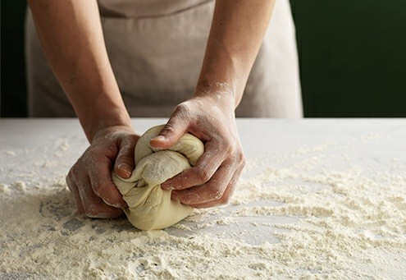
소비자 story1
3 / 53
회사 로고
My page
Logout
Story Menu
회사소개 오시는 길
Community
Booking
브랜드 스토리
매일매일 매장에서 직접 굽는 신선함을 가장 큰 가치로 하는 베이커리 입니다. 1997년 구리교문에 처음 매장을 연 뚜레쥬르는,
그 시절 공장에서 양산빵을 납품 받던 다른 베이커리들과 달리, 하루 3번 매장에서 갓 구운 신선한 빵을 제공하며
국내 베이커리 업계에 새로운 변화의 바람을 일으켰습니다.
뚜레쥬르 매장에 들어서는 순간 감도는 갓 구워낸 빵의 고소하고 달큰한 향은대 량 생산에 급급했던 여타의 베이커리 브랜드와는 분명히 다른 차별점이 되었습니 다
오븐에서 방금 꺼낸 빵이 가장 맛있다는 것을 알기에, 뚜레쥬르는 지금도 더욱 따뜻하고 촉촉한 갓 구운 빵을 제공하기 위해 끊임없이 노력합니다. 매장에서 직접 굽는 것에 그치지 않고, 언제라도 따끈한 빵을 만날 수 있게 더욱 자주 굽고, 고객들이 필요한 시간에 맞춰 굽는 등
세심하고 배려가 담긴 서비스도 준비하고 있습니다.
갓 구워낸 빵은 고소한 향기와 따스한 온기로 매장을 가득 채우고, 고객들에게는 가장 맛있는 빵을 맛보는 행복을 선물합니다.

Slide 13
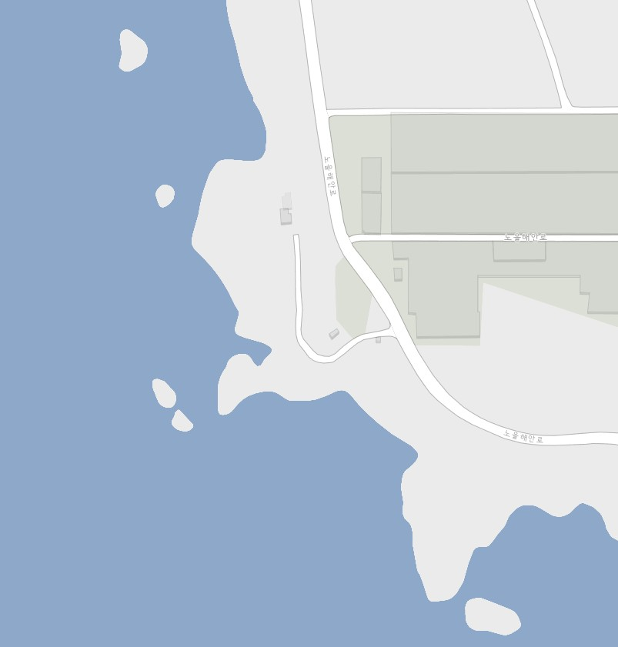
소비자 오시는 길
4 / 53
회사 로고
My page
Logout
Story Menu
회사소개 오시는 길
Community
Booking
오시는 길
파리크라상 은 대한민국의 제빵 업체이다. 특히 프랑스 정통의 베이커리 프랜차이즈 시스템을 운영하고 있는 제과·제빵업체이다. 브랜드직영 점포인‘파리크라상’과 프랜차이즈 베이커리 가맹점인 파리바게뜨를 갖고 있다. 삼립식품, 샤니, 던킨 도너츠와 배스킨라빈스를 운영하는 비알코리아와 함께 SPC그룹의 계열사이며, 경기도 성남시 중원구 사기막골로31번길 18에 본사가 있다. 위키백과
창립: 1986년 11월
주소: 성남시
CEO: 권인태 (2014년 9월 30일–)
영업 시간 : AM 09:00 ~ PM 05:00

Slide 14
소비자 마이 페이지
6 / 53
회사 로고
My page
Logout
Story
Menu
Community
Booking
| My Page
Home > My page
안녕하세요, 어한기 고객님
마이페이지에서는 고객님의 활동 내역 및 정보를 확인할 수 있습니다.
개인 정보 수정
고객님의 개인정보를 변경 할 수 있습니다.
장바구니
고객님이 담으 신 상품을 확인 할 수 있습니다.
결제 확인
고객님이 결제 하신 상품을 확인 할 수 있습니다.
상담 내역
홈페이지를 통해 상담한 내역을 확인할 수 있습니다.
바로가기
바로가기
바로가기
바로가기

Slide 15




커뮤니티
정보수정
2 / 15
회사 로고
My page
Logout
Story
Menu
Community
Booking
| 정보수정
정보수정
아이디 중복검사가 필요합니다.
_{비밀번호} 최소 4자~12자 사이 숫자,영어만 가능
_{비밀번호확인} 같은 비밀번호를 입력하세요
비밀번호
Membership
아이디는 변경할 수 없으며
다른 부분들은 수정할 수 있도록
구성한다.
확인질문
예) 조르지마 어딜가지 않아 부르게 해줄게
비밀번호
확인답변
베이베
이름
강호성

Slide 16



주소
예) 서울특별시 강남구 청담동 청담자이아파트 6012호
성별
남
여
생년월일
0000-00-00
전화번호
010-0000-0000
이메일
example@mail.com
완료
취소

Slide 17
커뮤니티
정보수정 완료
3 / 15
회사 로고
My page
Logout
Story
Menu
Community
Booking
| 정보수정 수정을 완료 하시겠습니까?
Cancel OK
정보수정
아이디 중복검사가 필요합니다.
_{비밀번호} 최소 4자~12자 사이 숫자,영어만 가능
_{비밀번호확인} 같은 비밀번호를 입력하세요
비밀번호
Membership
확인질문
예) 조르지마 어딜가지 않아 부르게 해줄게
비밀번호
확인답변
베이베
이름
강호성

Slide 18
주소
예) 서울특별시 강남구 청담동 청담자이아파트 6012호
성별
남
여
생년월일
0000-00-00
전화번호
010-0000-0000
이메일
example@mail.com
완료
취소

Slide 19





마이 페이지 - 소비자 메모 장바구니
6 / 14
회사 로고
My page
Logout
Story
Menu
Community
Booking
| 장바구니
Home > My page > 장바구니
순 서 상 품 총 금 액
1 초코빵 외 3개 품목 10.000
2
크림 빵 외 2개 품목
5.000
3
상품 제목은 처음으로 담은 이름 외 n개 형식으로 보여준다.
4
상품 목록을 클릭 하게 되면 장바구니에 담은 상품에 대한 리스트가 나타나게 된다.
5
6
선택 삭제
선택 주문
전체 주문
체크 박스 클릭후
쇼핑 계속하기
장바구니에 담긴 목록을 삭제 할 수 있다. 따로 알림창을 구현하지 않는다.
쇼핑 계속하기 버튼을 클릭 하게 되면
주문 하기를 누르게 되면
메뉴 페이지로 넘어가게 된다.
결제 페이지로 넘어가게 된다.

Slide 20

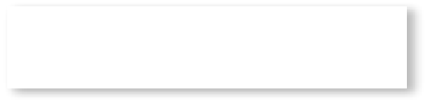
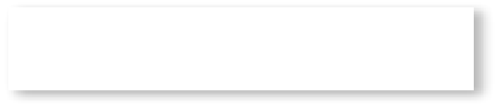
마이 페이지 - 소비자 메모 Copy of 장바구니
7 / 14
회사 로고
My page
Logout
Story
Menu
Community
Booking
| 장바구니
Home > My page > 장바구니
순 서 상 품 총 금 액
1 초코빵 외 3개 품목 10.000
2 크림 빵 외 2개 품목 5.000
3
4
순 서 상 품 총 금 액
1 초코빵 2.000
2
크림빵
1.000
3
피자빵1
3.000
4
피자빵 2
3.000
제품 제목을 클릭하게 되면 장바구니에 담은 제품들의 목록을 볼수 있으며 각 각의 금액도 확인 할 수 있다.
5
6
5
닫기
닫기 버튼이나 리스트 외 밖의 창을
6
클릭하게 되면 닫히게 된다.
선택 삭제
쇼핑 계속하기
선택 주문
전체 주문

Slide 21
마이 페이지 - 소비자 메모 결제 확인
8 / 14
회사 로고
My page
Logout
Story
Menu
Community
Booking
| 결제 확인
Home > My page > 결제 확인
안녕하세요, 어한기 고객님
마이페이지에서는 고객님의 활동 내역 및 정보를 확인할 수 있습니다.
예약 확인
고객님이 결제 하신 상품을 확인 할 수 있습니다.
구매 내역
고객님이 받아 가신 상품을 확인 할 수 있습니다.
바로가기
바로가기

Slide 22
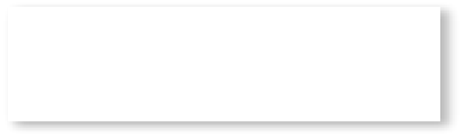
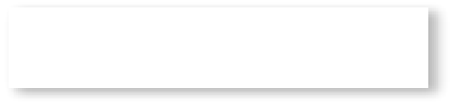


마이 페이지 - 소비자 메모 결제 확인 - 예약확인
9 / 14
회사 로고
My page
Logout
Story
Menu
Community
Booking
소비자들일 결제 후
빵집에서 빵을 수령하기 전을
구매한 목록을 파악 할 수 있는 페이지이다.
| 예약 확인
Home > My page > 결제 확인 > 예약 확인
조회 기간을 클릭하게 되면 그 기간에 맞는 리스트가 나타나게 된다.
달력 형식으로 자기가 원하는 기간을
정하여 리스트를 볼수 있다.
조회 기간
오늘
1주일
1개월
번 호 상 품 명 결 제 금 액 결 제 일
1 초코빵 외 3개 품목 10.000 16-09-11
2
크림 빵 외 2개 품목
5.000
16-09-12
3
상품 제목은 처음으로 담은 이름 외 n개 형식으로 보여준다.
4
상품 목록을 클릭 하게 되면 장바구니에 담은 상품에 대한 리스트가 나타나게 된다.
제품 제목을 클릭하게 되면 장바구니에 담은 제품들의 상세정보를 조회할수있는 페이지로 이동.
5
6

Slide 23
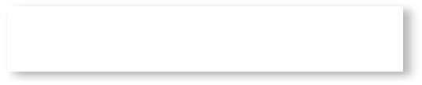

마이 페이지 - 소비자 메모 결제 확인 - 구매 내역
10 / 14
회사 로고
My page
Logout
Story
Menu
Community
Booking
| 구매 내역
소비자들이 빵집에서 물품을 수령 한 후 결제 완료 후 확인 할 수 있는 페이지이다.
Home > My page > 결제 확인 > 구매 내역
조회 기간을 클릭하게 되면 그 기간에 맞는 리스트가 나타나게 된다.
달력 형식으로 자기가 원하는 기간을
정하여 리스트를 볼수 있다.
조회 기간
오늘
1주일
1개월
번 호 상 품 명 결 제 금 액 결제일 수령일
1 초코빵 외 3개 품목 10.000 16.09.10
16.09.10
11:21
2
크림 빵 외 2개 품목 5.000
상품 제목은 처음으로 담은 이름 외 n개 형식으로 보여준다.
16.09.11
16.09.12
12:50
3
수령일과 시간을 보여준다.
4
상품 목록을 클릭 하게 되면 장바구니에 담은 상품에 대한 리스트가 나타나게 된다.
5
6

Slide 24

마이 페이지 - 소비자 메모 Copy of Copy of Copy of 장바구니
11 / 14
회사 로고
My page
Logout
Story
Menu
Community
Booking
| 결제내역
Home > My page > 장바구니
순 서 상 품 총 금 액
1 초코빵 외 3개 품목 10.000
2 크림 빵 외 2개 품목 5.000
3
4
순 서 상 품 총 금 액
1 초코빵 2.000
2
크림빵
1.000
3
피자빵1
3.000
4
피자빵 2
3.000
제품 제목을 클릭하게 되면 장바구니에 담은 제품들의 목록을 볼수 있으며 각 각의 금액도 확인 할 수 있다.
5
6
5
닫기
닫기 버튼이나 리스트 외 밖의 창을
6
클릭하게 되면 닫히게 된다.
선택 삭제
쇼핑 계속하기
선택 주문
전체 주문

Slide 25
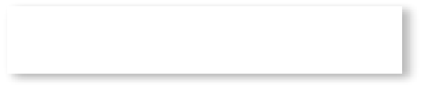
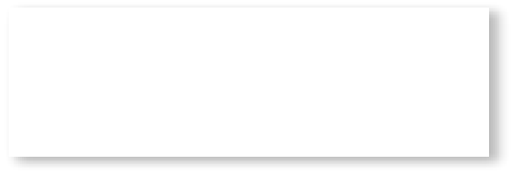
마이 페이지 - 소비자 메모 상담내역
12 / 14
회사 로고
My page
Logout
Story
Menu
Community
Booking
| 상담 내역
Home > My page > 상담 내역
온라인 상담
고객님께서 느끼셨던 다양한 의견이나 불편 사항,
문의 사항을 적어 보내주시면 최선을 다해 답변을 드리도록 하겠습니다.
 |  |  |  | 번호와 제목 등록일 답변 유무에 대해 목록을 볼수 있다.
번 | 호 | 제 | 목 | 등 록 일 | 답 변 | 유 무
1 | 궁금한 것이 있습니다. | 16-09-11 | N
2 | 답해주세요~! | 16-09-12 | Y
3 | 제목을 클릭시 상담 내역을 확인 할 수 있다. 기본적으로 상담은 개인이 등록한 것만 볼 수 있도록 구성 한다.
4
5
6
상담 신청

Slide 26

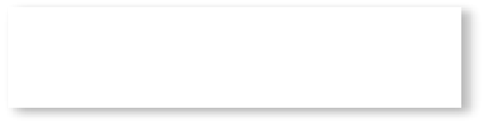
글 삭제
상담 신청 버튼을 누르면
글을 쓸수 있는 란이 나오게 된다.
글 삭제는 개인이 쓴 것만 삭제 할 수 있으며 자기 글만 체크할 수 있도록 구현 한다.

Slide 27
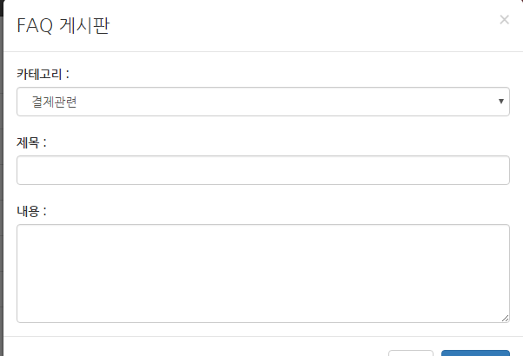
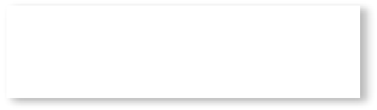
마이 페이지 - 소비자 메모 Copy of 상담내역
13 / 14
회사 로고
My page
Logout
Story
Menu
Community
Booking
| 상담 내역
Home > My page > 상담 내역
온라인 상담
고객님께서 느끼셨던 다양한 의견이나 불편 사항,
문의 사항을 적어 보내주시면 최선을 다해 답변을 드리도록 하겠습니다.
번 호 제 목 등 록 일 답 변 유 무
1 궁금한 것이 있습니다. 16-09-11 N
2 답해주세요~! 16-09-12 Y
3
4
5
6
상담 신청
상담 신청
상담 신청을 클릭하게 되면
제목과 내용을 쓸수 있는 창이 나타나서 상담 신처을 할 수 있다.

Slide 28


Slide 29


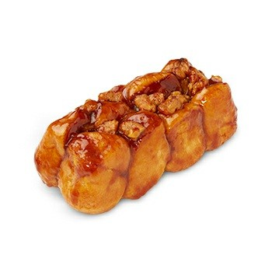
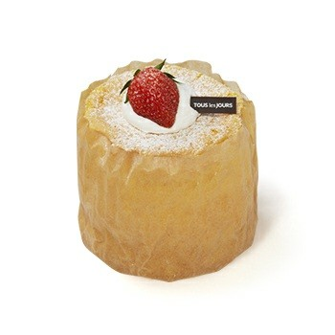
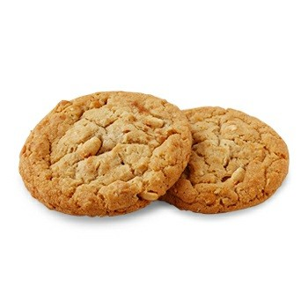
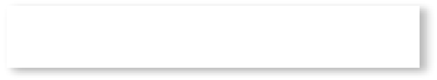
제품목록 메뉴
13 / 53
회사 로고
My page
Logout
Story
Menu
Community
Booking
| Menu
Home > Menu
빵
케이크
쿠키
각 항목을 선택하면,
선택한 항목에 따른 목록창으로 넘어갑니다.

Slide 30



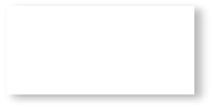
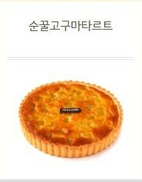
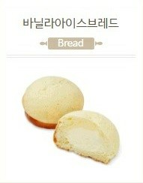
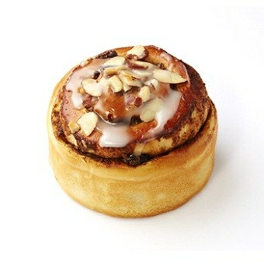
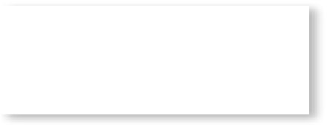
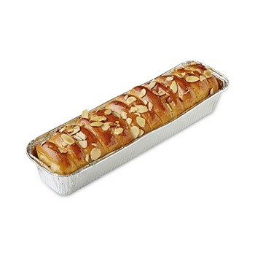
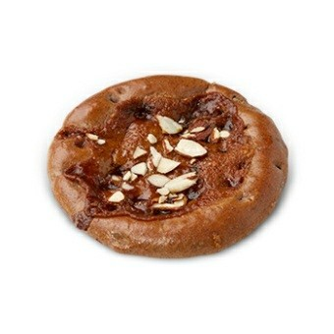

제품목록 빵
14 / 53
회사 로고
My page
Logout
Story
Menu
Community
Booking
| Menu
<- 처음 메뉴 창으로 돌아갑니다.
아래의 탭 버튼을 누르면 다른 항 목 메뉴로 넘어갑니다.
Home > Menu
빵
케이크
쿠키
장바구니 버튼 누
를 시, 장바구니
페이지로 이동.
이미지를 클릭하면
제품 상세 페이지로
장바구니
이동합니다.
ㅇ소보로빵 1개
제품 이미지에 마우스를 올리면
hover기능으로 간략한 설명 이미지
와 '수량','장바구니담기' 버튼으로
누를 시, 목록에서 제거
바뀝니다.
주문
누를 시, 결 제 페이지 로 이동.

Slide 31
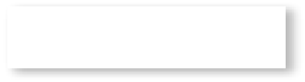


제품목록 빵1
15 / 53
회사 로고
My page
Logout
Story
Menu
Community
Booking
| Menu
Home > Menu
제품의 상세 정보
빵
케이크
쿠키
영양성분 | 총 중량(g)630
열량 | 240(kcal)
당류 | 17(g)
단백질 | 3/5(g/%)
포화지방 | 7/47(g/%)
나트륨 | 50/3(g/%)
장바구니
ㅇ소보로빵 1개
주문
재고 : 6 개 수량 : 0
담기 버튼 누를시 : 장바구니에 담긴다.
실시간 재고량(관리자가 업로드)과 수량 체크 버튼
담기
이전
이전 버튼 누를시 : 이번 페이지로 이동.

Slide 32




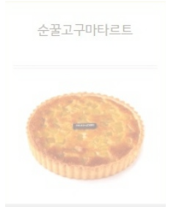

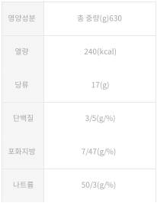



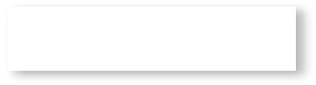
제품목록
빵1 담기
21 / 53
회사 로고
My page
Logout
Story
Menu
Community
Booking
장바구니에 담았습니다.
장바구니
확인
ㅇ소보로빵 1개
누를시 , 다시 초기 빵 메뉴 페 이지로 넘어갑니다.
주문

Slide 33
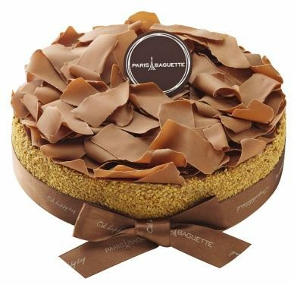



로그인,아이디,비밀번호찾기
케익주문 메인
4 / 6
회사 로고
My page
Logout
Story
Menu
Community
Booking
케이크 주문 제작
초콜렛케이크
고구마케이크

Slide 34

로그인,아이디,비밀번호찾기
주문케익 상세설정
5 / 6
회사 로고
My page
Logout
Story
Menu
Community
Booking
초코렛 케이크
필수 선택 사항
사이즈(호)를 선택해주세요 단 수를 선택해주세요
추가 선택 사항 초 선택 샴페인 선택 기타 선택
원하시는 문구를 입력해 주세요
문구를 입력해주세요
구매하기
제품 설명
사이즈 예시

Slide 35

소비자 일반제품 결제 하기
5 / 53
회사 로고
My page
Logout
Story
Menu
Community
Booking
| 결제 하기
Home > My page > 장바구니
주 문 자
휴대폰 번호
예약 시간
주문 시 요청사항
결제 수단
권 도엽
010- 1234-7894
2016년 9월 14일 05시 20분
따끈따끈하게 부탁드립니다.
결제 수단을 선택해 주세요.

Slide 36

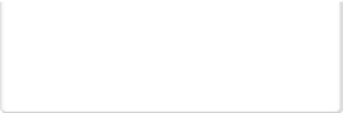
신용카드 계좌이체
결제하기
취소

Slide 37
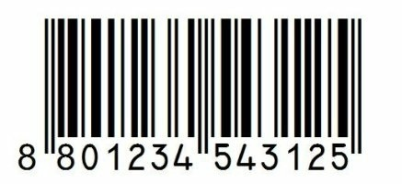
로그인,아이디,비밀번호찾기
결제 완료
6 / 6
회사 로고
My page
Logout
Story
Menu
Community
Booking
주문 완료
고객님의 주문이 정상적으로 처리 되었습니다 .
XXX 고객님
Royal Bakery를 선택해 주셔서 감사합니다
주문 정보
주문자 | 홍길동 | 주문번호 | 082082
주문방식 | 바로주문 | 주문일시 | 2016년 11월 23일 18시 30분
결제수 | 현금 | 결제금 | ₀ 원
xxx님의 주문번호 082082 에 대한 QR 코드 입니다.
생성된 QR 코드로 매장에서 주문 수령 가능합니다.

Slide 38

메인으로
계속 쇼핑하기

Slide 39
Copy of 마이 페이지 - 소비자 커뮤니티-공지
4 / 10
회사 로고
My page
Logout
Story
Menu
Community
Booking
| 커뮤니티
| Notice
| Q & A
공지사항
다양한 볼거리와 이벤트 내용을 공지하겠다 해당 게시물을 클릭하면 자세한 내용을 볼 수 있다.
번호 제목 작성일
1 |  | 2123-43-44
살을 날린것이여
2 | 덫에 걸려부렸어 | 2394-43-11
3 | 뭣이 중헌디 | 2341-12-11
. .
4
모든 게시물에는 아코디언 효과가 적용돼 있으며 ,게시물 클릭 시 , 자세한 내용이 드롭다운된다.

Slide 40
.
. .
.
.
.
.
...
.

Slide 41
Copy of 마이 페이지 - 소비자 커뮤니티-공지-1
5 / 10
회사 로고
My page
Logout
Story
Menu
Community
Booking
| 커뮤니티
| Notice
| Q & A
해당 게시글을 클릭했을 시,보여질 내용이 아코디언 형식으로 표시된다.
공지사항
다양한 볼거리와 이벤트 내용을 공지하겠다 해당 게시물을 클릭하면 자세한 내용을 볼 수 있다.
번호 제목 작성일
살을 날린것이여
왜 하필이면 자네 딸이냐고? 그 어린 것이 뭔 죄가 있다고? 자네는 낚시할 적에 뭐가 걸릴 건지 알고 미끼를 던지는가
? 그놈은 미끼를 던진 것이여, 자네 딸은 그 미끼를 확 물어분 것이고. 그게 다여.

Slide 42
번호 제목 작성일
1 살을 날릴것이여 2123-43-44
2 | 덫에 걸려부렸어 | 2394-43-11
3 | 뭣이 중헌디 | 2341-12-11
4 | . | .
. | . | .
. | . | .
. | ... | .

Slide 43
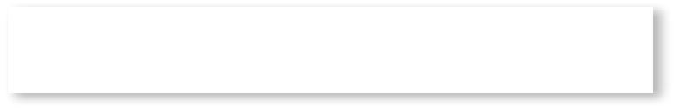
Copy of 마이 페이지 - 소비자 커뮤니티-문의
6 / 10
회사 로고
My page
Logout
Story
Menu
Community
Booking
| 커뮤니티
| Q & A
| Notice
문의하기 ---> 문의내용 작성
게시물 클릭 ---> 지난 문의 내용 확인 및 수정
문의하기
사이트 이용 부터 결제방법 탈퇴까지 모든것을 물어봐도 좋다
질문을 해라 여기에는 니 질문만 보여준다. 해당 게시물을 클릭하면 수정 및 삭제가 가능하다 답변이 완료되면 표시가 될 것이다
번호 제목 작성일 답변 완료
1 3-43-44
살을 날릴것이여 212
2
덫에 걸려부렸어
2394-43-11
3
뭣이 중헌디
2341-12-11
4
.
.

Slide 44
.
.
.
.
.
.
. ... .
문의하기

Slide 45
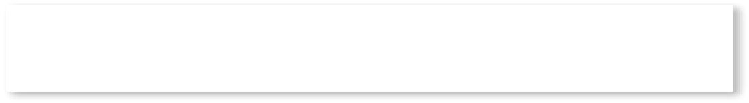
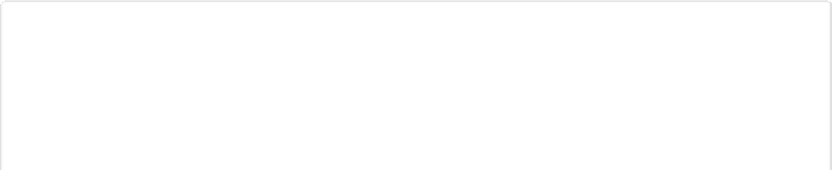
Copy of 마이 페이지 - 소비자 커뮤니티-문의-문의
7 / 10
회사 로고
My page
Logout
Story
Menu
Community
Booking
| 커뮤니티
| Q & A
| Notice
완료 ---> 작성 완료 ----> 문의하기 페이지
취소 ---> 작성된 내용 리셋 ----->문의하기 페이지
문의하기
제목
내용을 입력해주세요
내용
내용을 입력해주세요

Slide 46

완료
취소

Slide 47
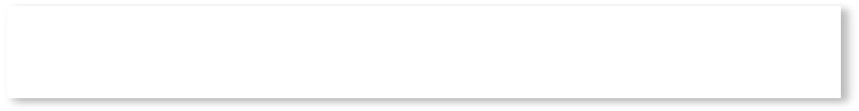
Copy of 마이 페이지 - 소비자 커뮤니티-문의내용
8 / 10
회사 로고
My page
Logout
Story
Menu
Community
Booking
| 커뮤니티
| Q & A
| Notice
지난 문의 내역 혹은 문의내역에 대한 답변을 확인 할 수 있는 페이지 답변이 완료된 후엔 수정버튼이 비활성화 된다.(수정불가)
확인완료 버튼 ---> 문의하기 메인페이지
이전 문의내용
제목
사이트 이용에 관하여 질문이 있어요
내용
Front line open intellection Outlining all his imperfections This is his fucking confession Right now you cause that what

Slide 48
Screaming you want it and more Sit down ambassador reference
수정
답변이 완료된 후에는 수정하실 수 없습니다.
답변이 아직 완료되지 않은 게시물입니다.
답변 내용이 표시될 공간 ㅁㅇ룰루루루루루루룰 까꿍 까까까까까까까꿍!!!!!!!!!!!!!!!!!!
확인완료

Slide 49
Copy of 마이 페이지 - 소비자 커뮤니티-문의-수정
9 / 10
회사 로고
My page
Logout
Story
Menu
Community
Booking
| 커뮤니티
| Q & A
| Notice
수정하기
제목
사이트 이용에 관하여 질문이 있어요
내용
Front line open intellection Outlining all his imperfections This is his fucking confession Right now you cause that what Screaming you want it and more Sit down ambassador reference

Slide 50
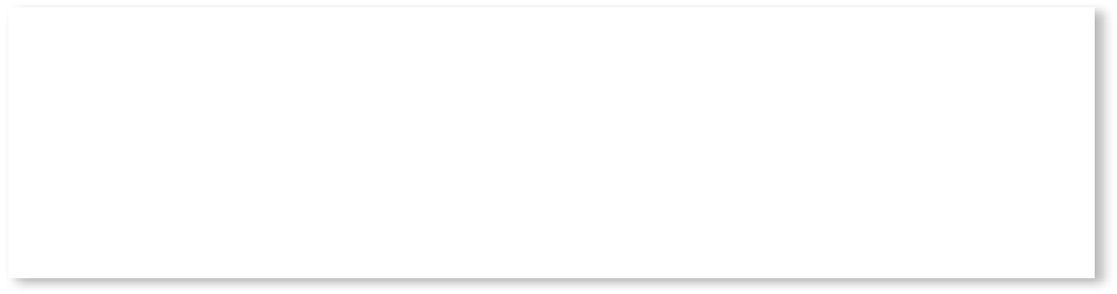
문의 내역에 대한 답변이 완료되기 이전에만 활성화되는 페이 지
완료 버튼 ---> 수정 내용이 반영되고 , 해당 문의 내역페이지 취소 버튼 ---> 수정 내용이 취소되고 ,내용의 변함이 없이
해당 문의 페이지
완료
취소

